Slide 1


IL RUOLO DEL PEDIATRA NEL RICONOSCERE I POSSIBILI CANDIDATI ALLA CHIRURGIA BARIATRICA
Tommaso Aversa
Dipartimento di Patologia Umana dell’Adulto
e dell’Età Evolutiva - Università di Messina
UOC di Pediatria – AOU Policlinico «G. Martino»
tommaso.aversa@unime.it

Slide 2
Agenda
Introduzione e considerazioni su obesità in età pediatrica
Il ruolo del pediatra nella prevenzione e nel trattamento dell’obesità nell’adolescente
Quali possibili candidati alla chirurgia bariatrica?

Slide 3


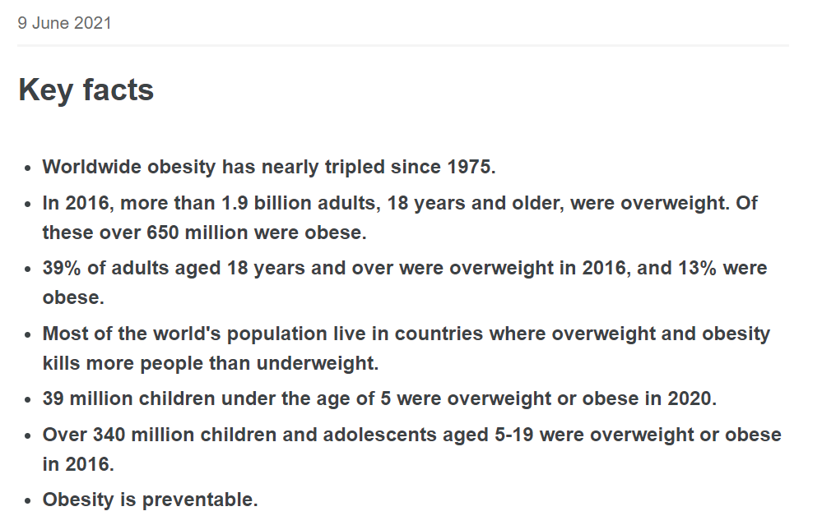
L'obesità pediatrica è un problema di salute!!!
L'obesità pediatrica è una delle sfide più gravi per la salute pubblica del XXI secolo.
I bambini in sovrappeso e obesi hanno maggiori probabilità di rimanere obesi fino all'età adulta e di sviluppare malattie non trasmissibili come diabete e malattie cardiovascolari in età più giovane.
La prevenzione dell'obesità infantile deve pertanto essere una priorità assoluta.

Slide 4
Situazione attuale
Previsione al 2050

Slide 5
Eziologia dell’obesità infantile: complessa e multifattoriale
Genetica
Epigenetica
Endocrinologia
Psicologia
Meccanismi neurologici
Circuiti ipotalamici
Farmaci

Slide 9
Criteri diagnostici per obesità e sovrappeso in età pediatrica
Area Pediatrica 2023;24:181-188
Notes:
A differenza della popolazione adulta, in età evolutiva la composizione corporea e il peso variano con l’età in maniera differente a seconda del sesso considerato.
Pertanto, è necessario utilizzare percentili di riferimento di peso, lunghezza e BMI per definire se un soggetto è normopeso, sovrappeso o obeso.

Slide 11
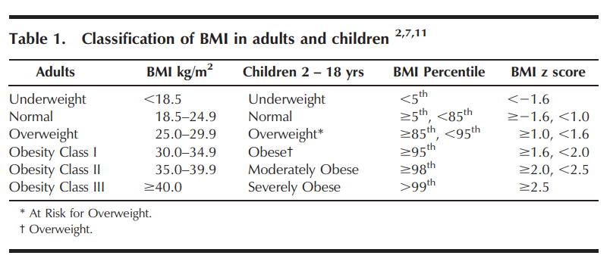
Rappaport EB 2007

Slide 12
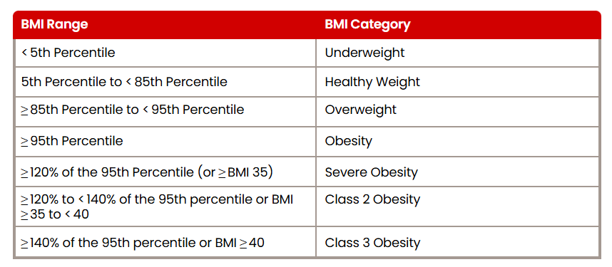

Slide 13
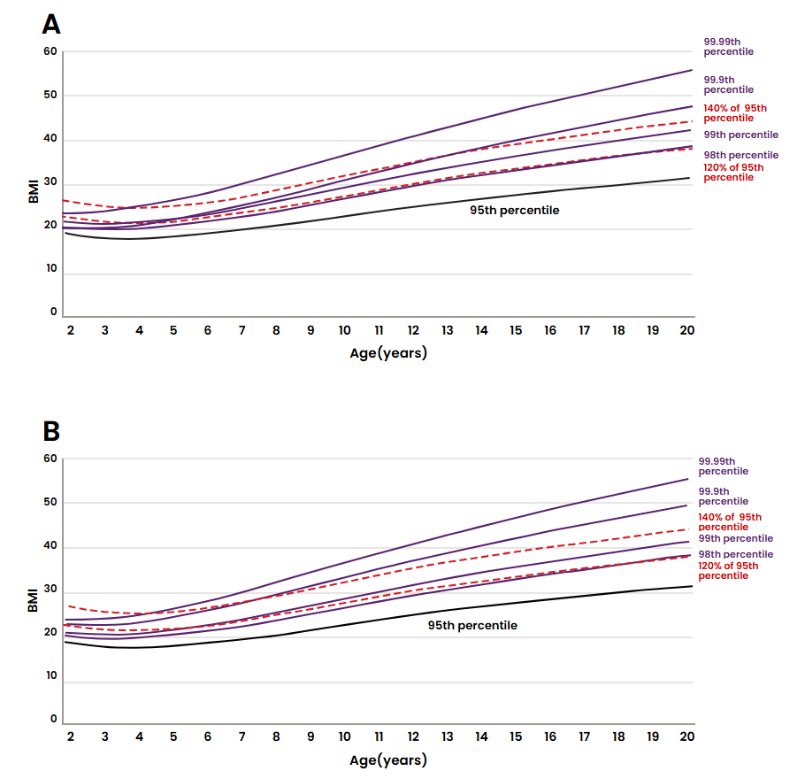
GIRLS
BOYS

Slide 14
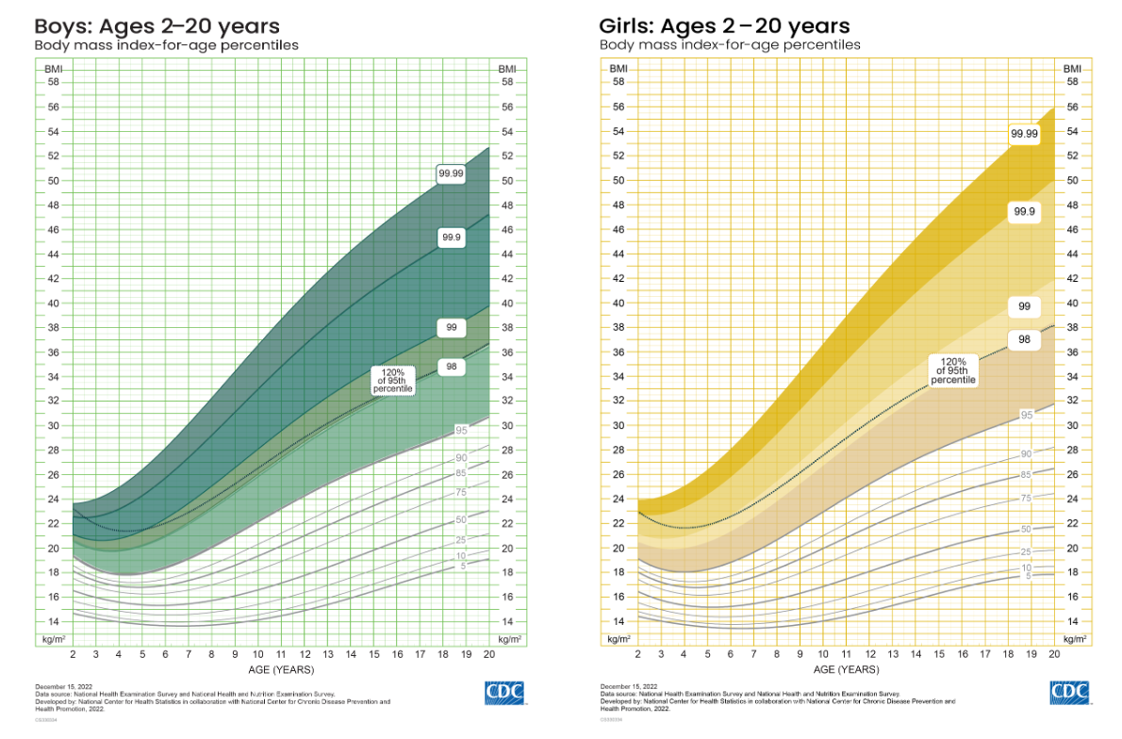

Slide 16
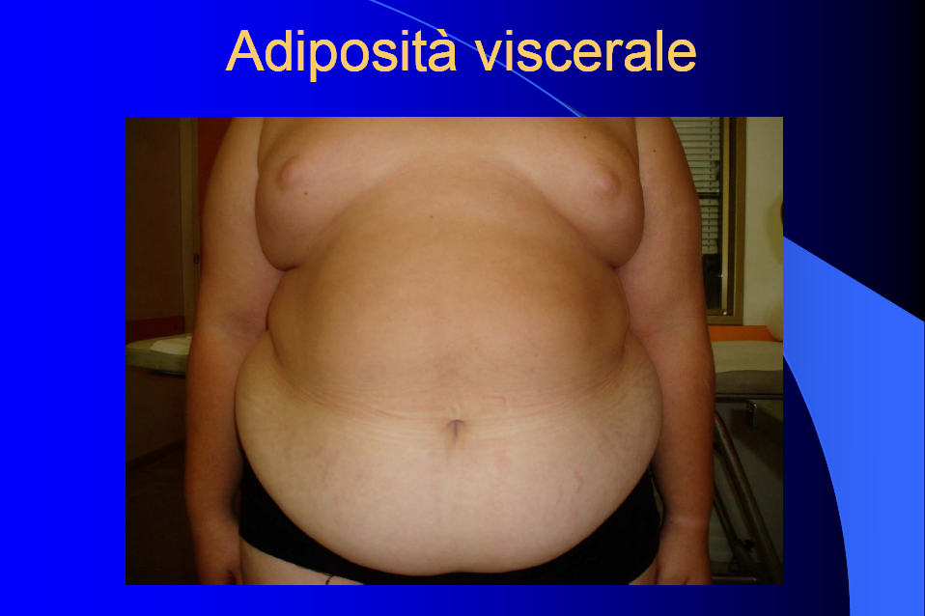
Obesità di grado severo

Slide 17
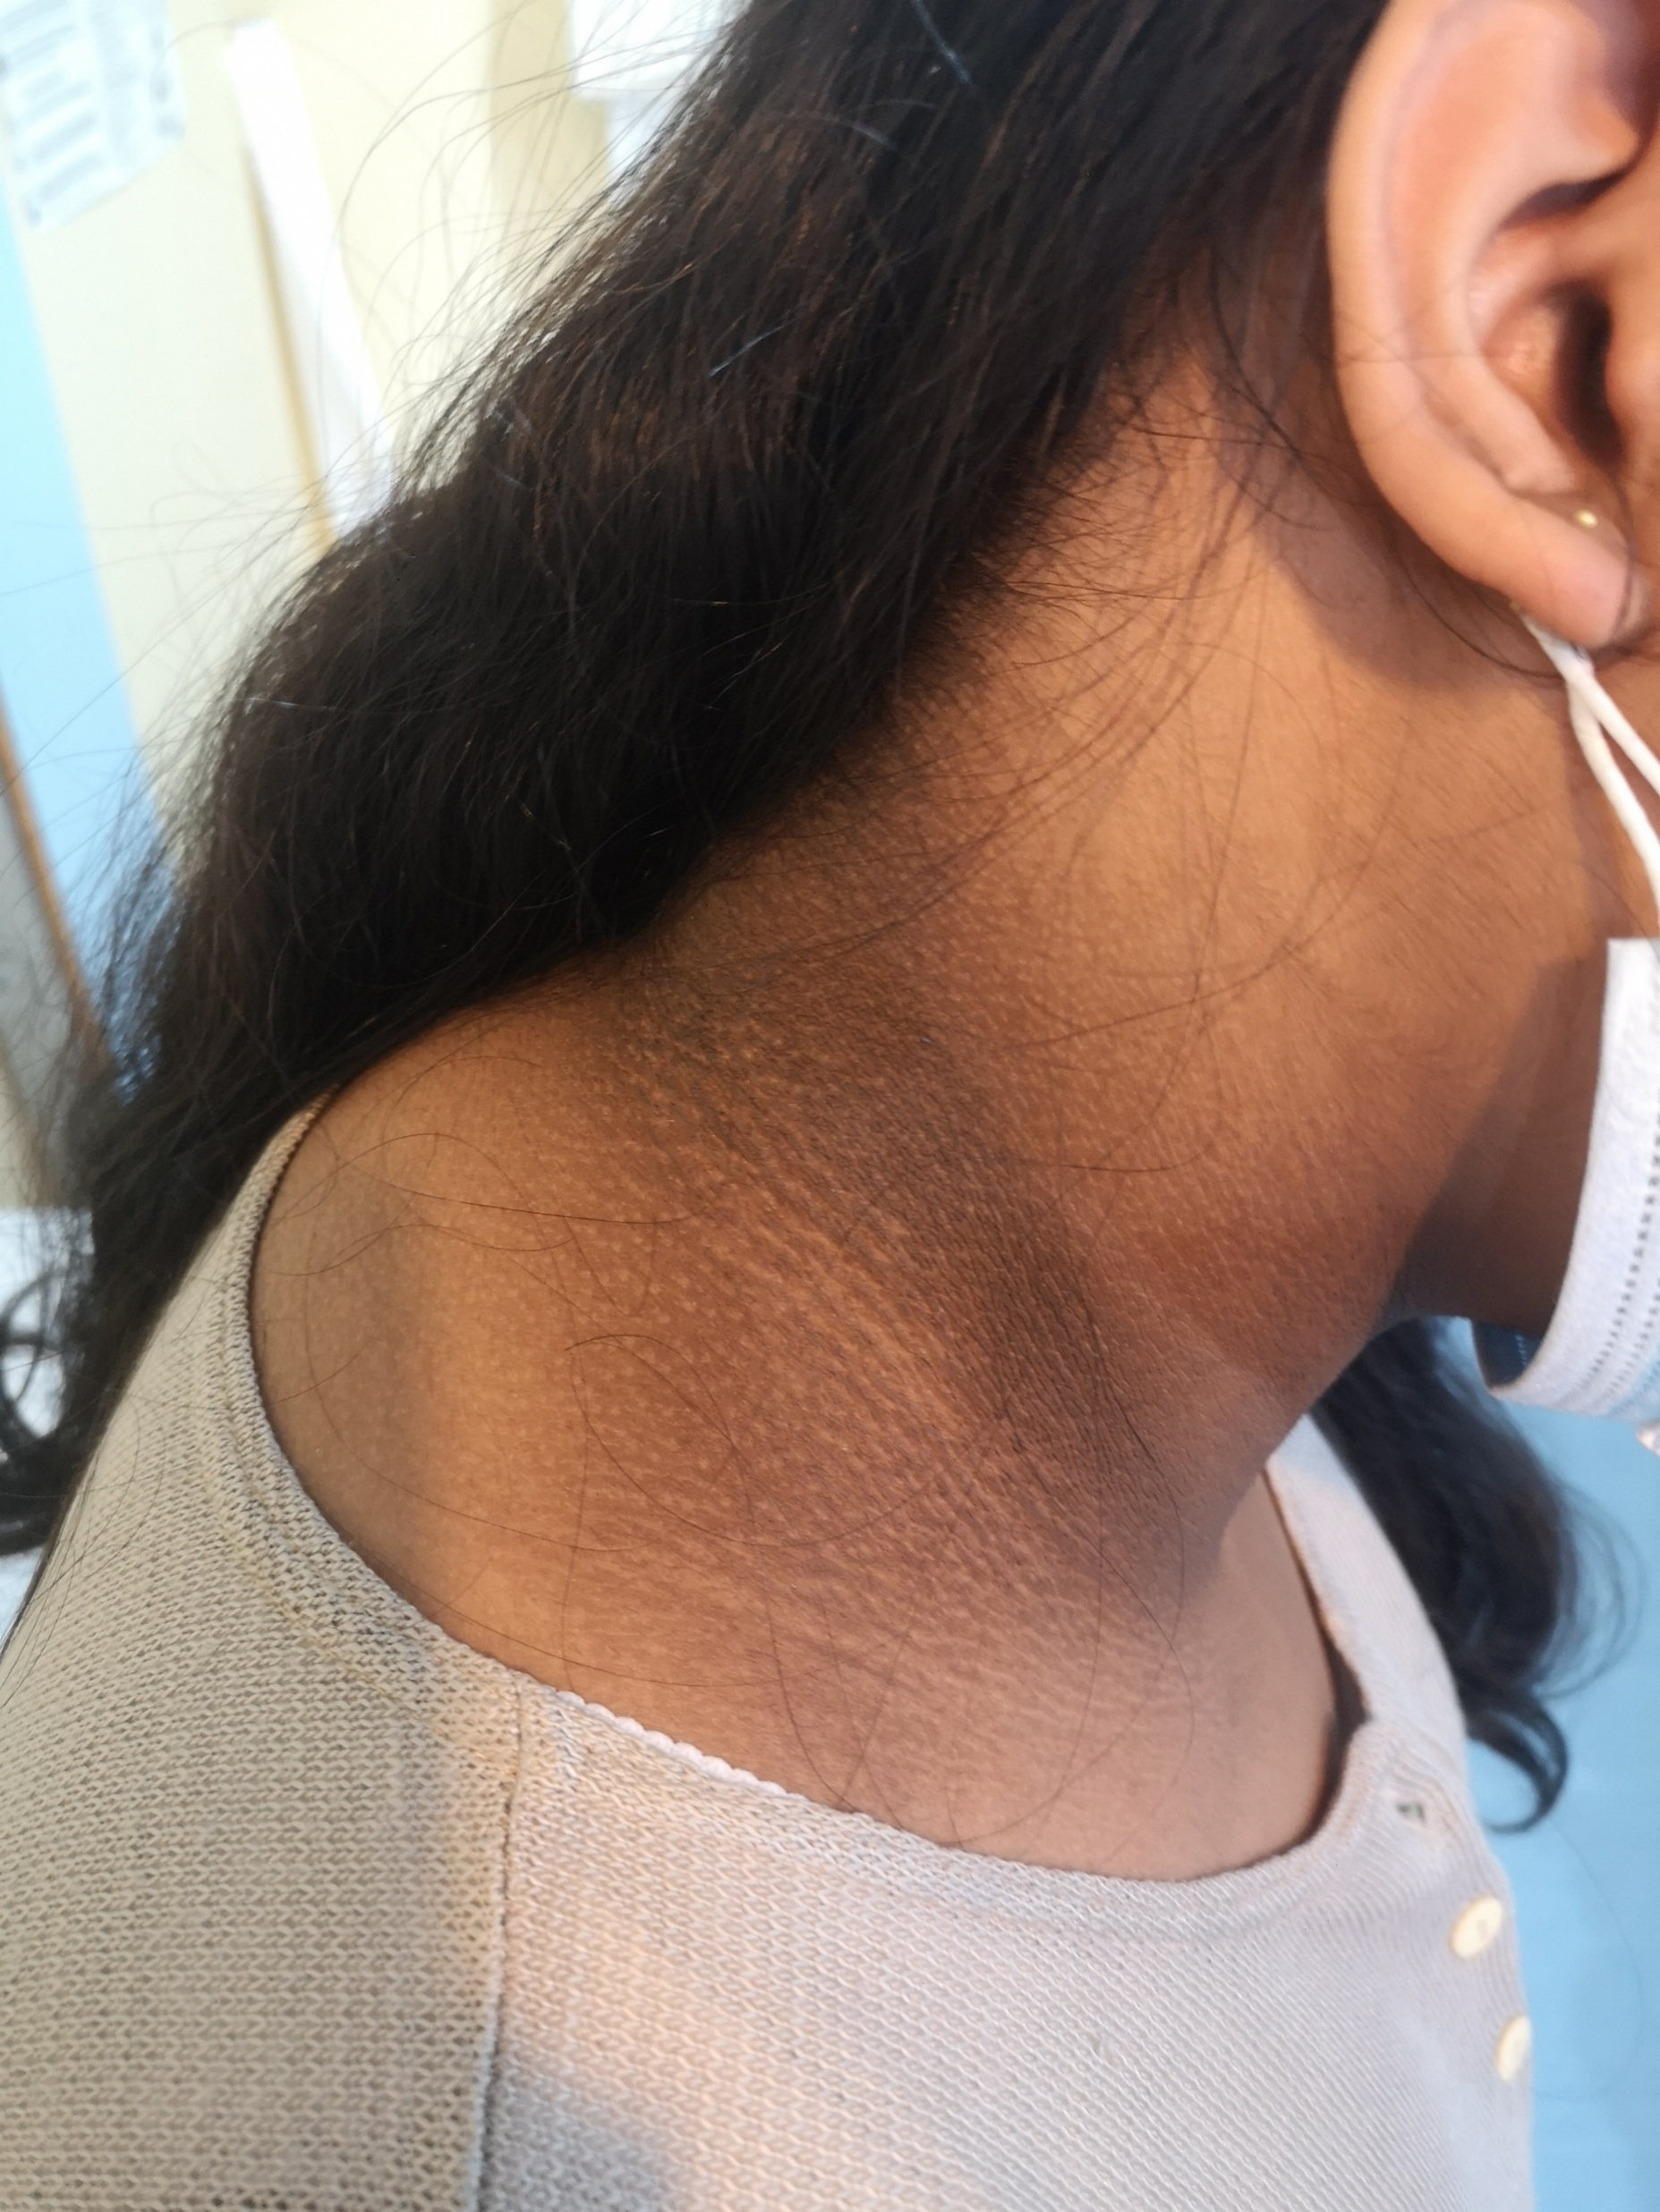
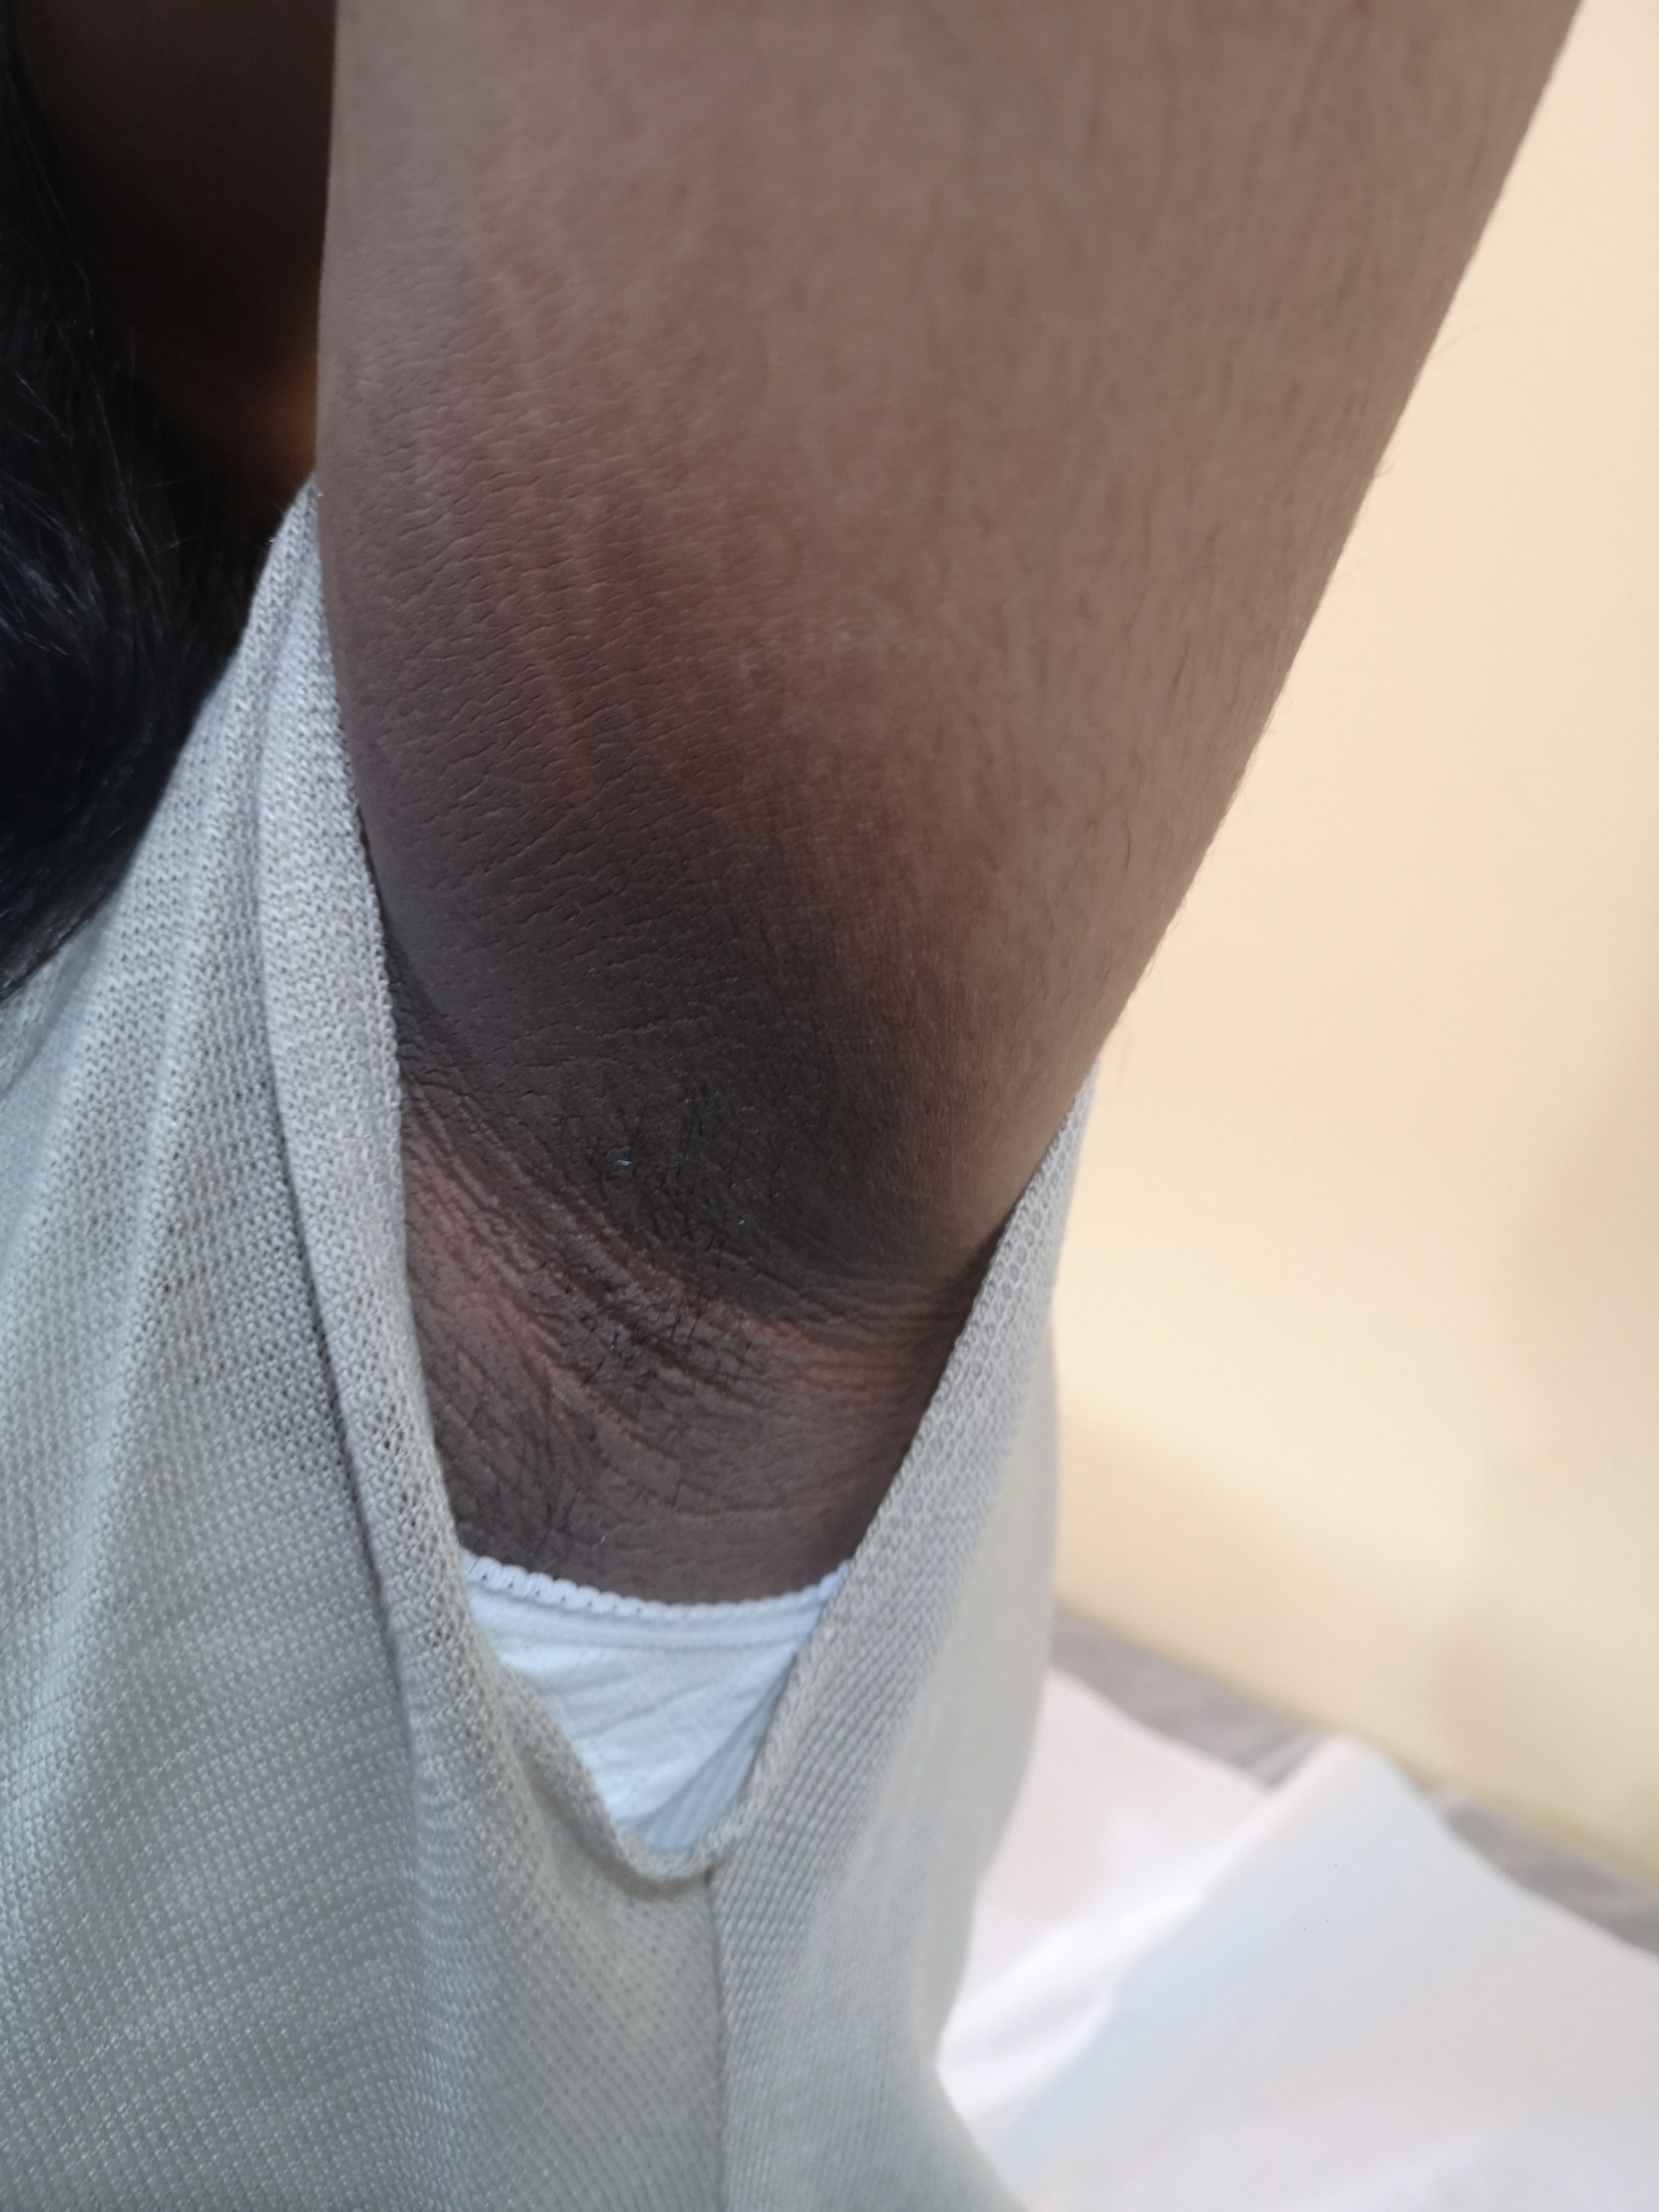
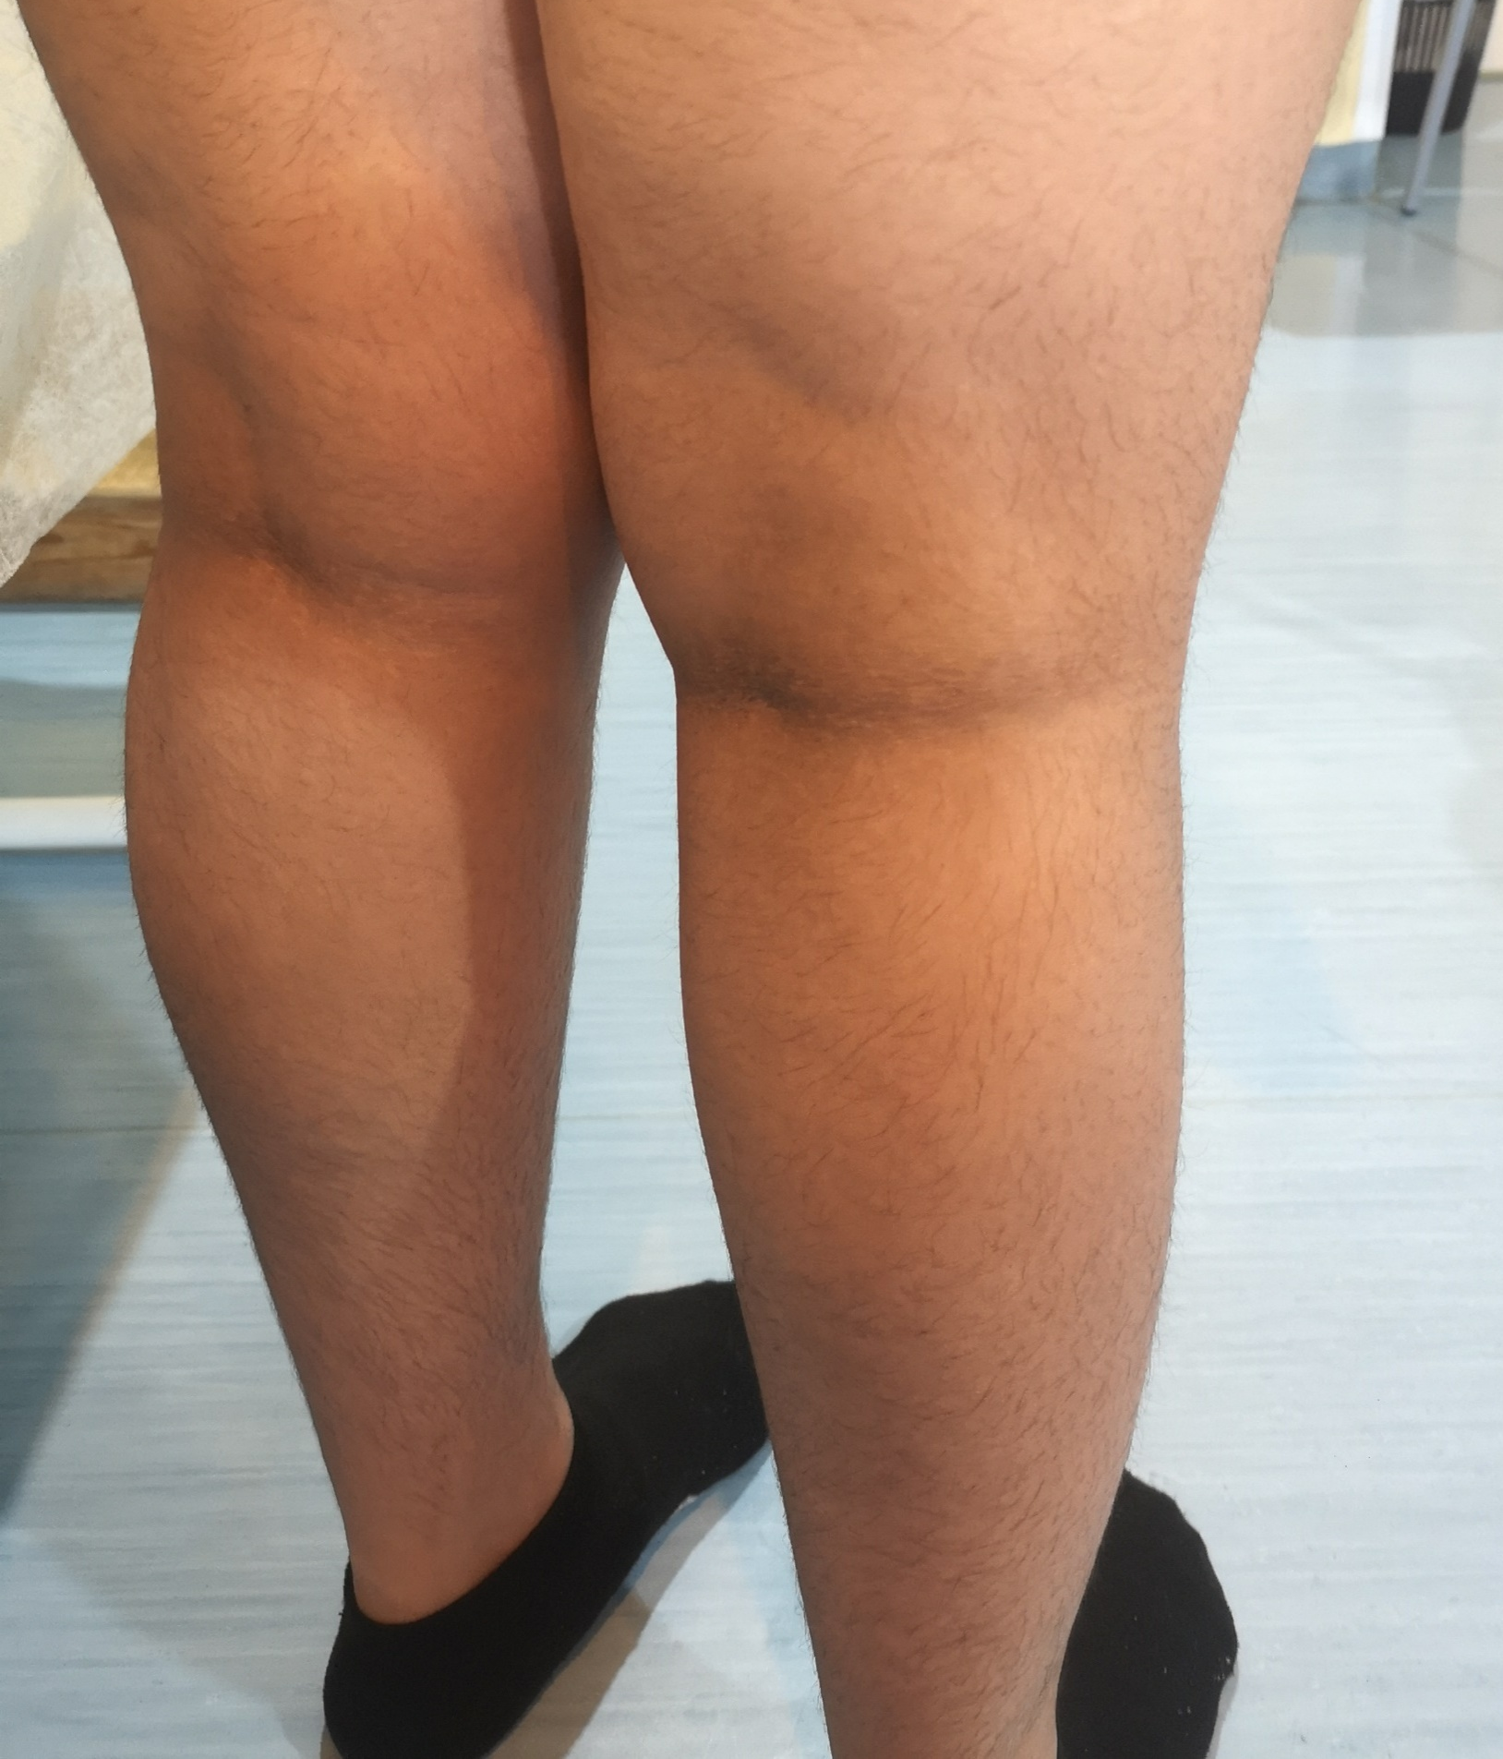
Acanthosis nigricans

Slide 18
Quando pensare alle endocrine, alle monogeniche e alle sindromiche?

Slide 20
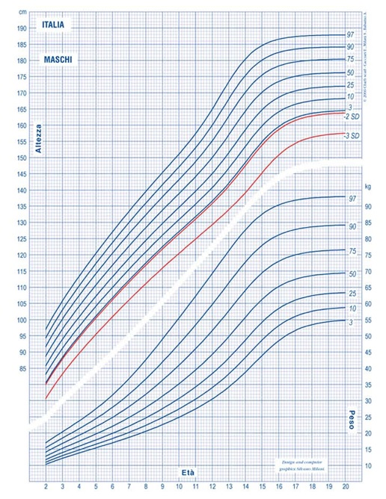
Quando pensare alle endocrine, alle monogeniche e alle sindromiche?
Nell’obesità endocrina vi è solitamente un arresto di crescita staturale
In questi casi pensare per prima cosa a ipercortisolismo o a ipotiroidismo

Slide 21
Strategie di intervento

Slide 23
Traiettoria normale del BMI durante la crescita
Il BMI è unanimemente ritenuto, dopo i 2 anni di età, un indicatore affidabile (se pure indiretto) della quantità di grasso corporeo
La traiettoria “normale” del BMI presenta delle variazioni fisiologiche con un’alternanza di periodi di aumento e di diminuzione:
una prima fase ascendente nel corso del 1° anno di vita con picco intorno ai 6 mesi di età (prima fase di aumento del grasso corporeo);
una lunga fase discendente fino all’età media di ~ 6 anni che riflette una riduzione del grasso sottocutaneo e della percentuale di grasso corporeo;
una nuova fase di aumento fino alla pubertà (seconda fase fisiologica di progressivo incremento percentuale del grasso corporeo).

Slide 24
Esempio di early adiposity rebound con inversione della curva prima dei 3 anni
L’early adiposity ha una forte associazione statistica con il rischio di sviluppare obesità persistente nelle età successive
Più precoce è l’adiposity rebound maggiore il rischio di diventare/rimanere obesi.

Slide 25
l’early adiposity rebound è un indicatore di rischio “indipendente” (fra 26 fattori indagati) per lo sviluppo di obesità a 7 anni
i bambini con un early AR in età < 43 mesi hanno una probabilità 15 volte superiore di essere obesi a 7 anni.
BMJ, doi:10.1136/bmj.38470.670903.E0 (published 20 May 2005)

Slide 26



0-6 EpPOI
Azienda Ospedaliera Universitaria
Policlinico “G. Martino” – Messina
PSN 2020
Obiettivo primario
Educare per Prevenire l’Obesità Infantile
da 0 a 6 anni
Incentivare l’applicazione di un approccio multidisciplinare, intersettoriale e coordinato per sensibilizzare sull’importanza della prevenzione dell’obesità infantile, promuovendo, grazie a strumenti tecnologici facilmente fruibili, l’educazione alimentare e motoria e l’adozione di stili di vita sani tra i bambini e le loro famiglie.

Slide 27


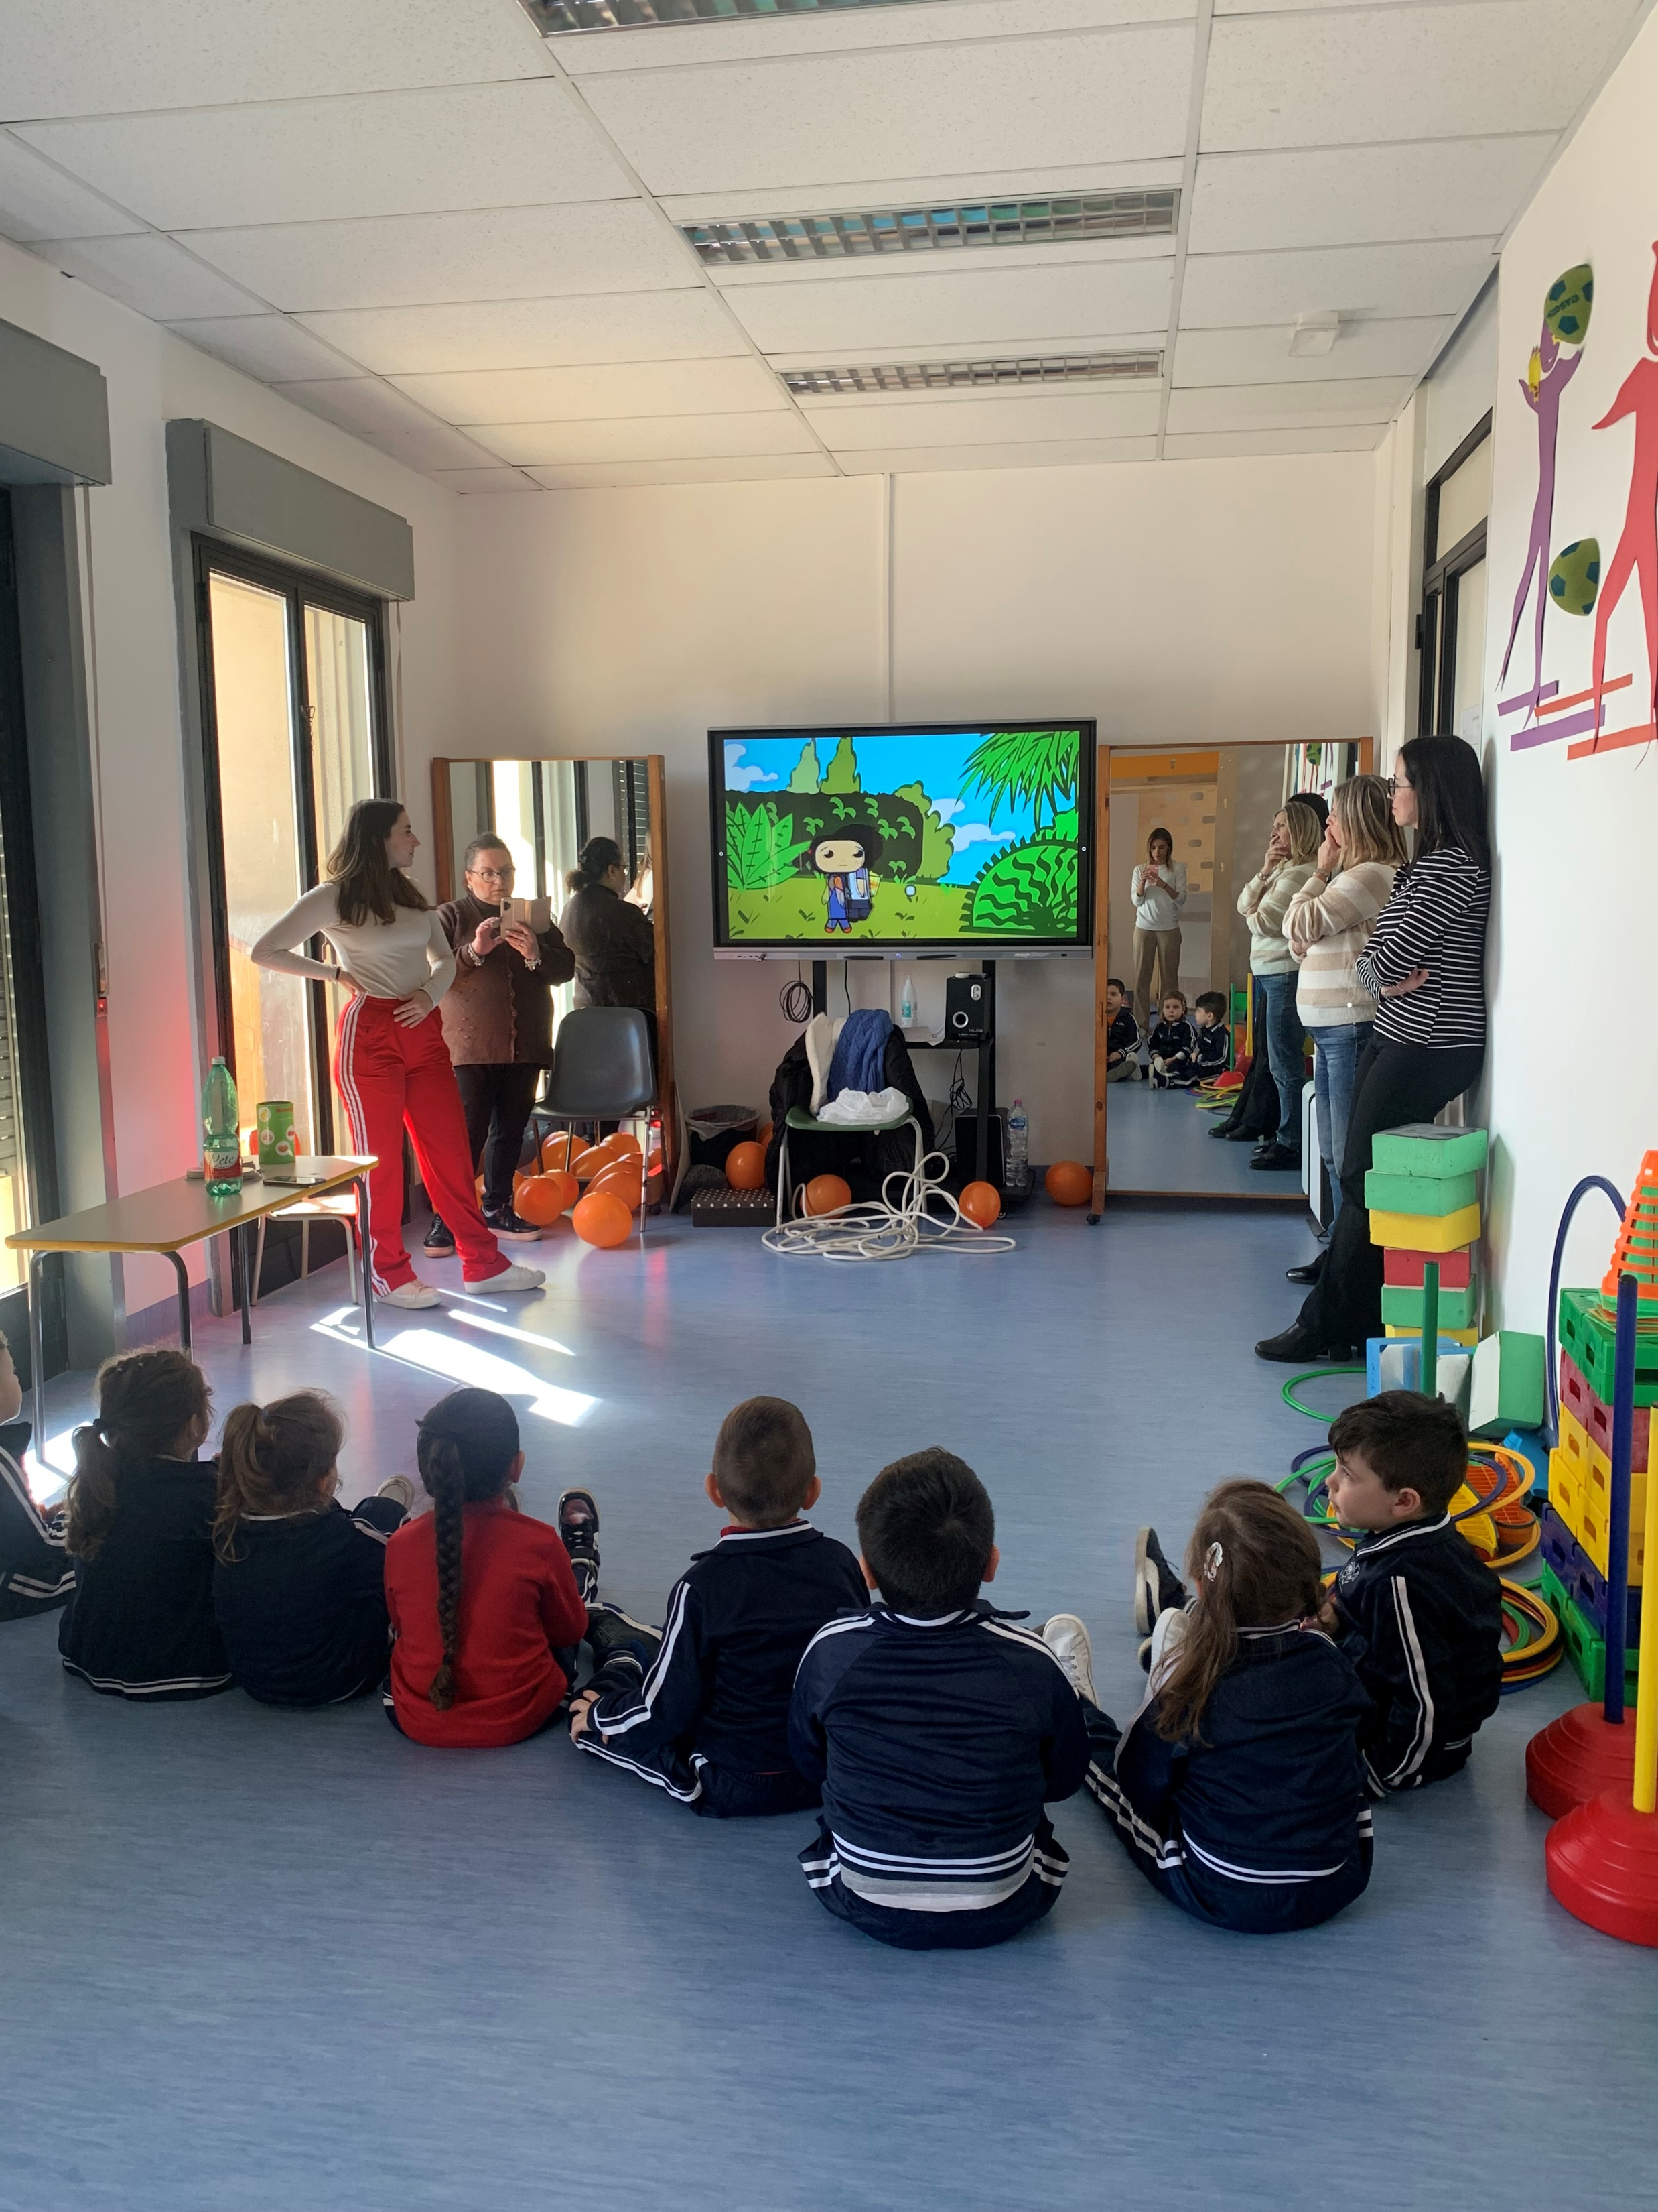
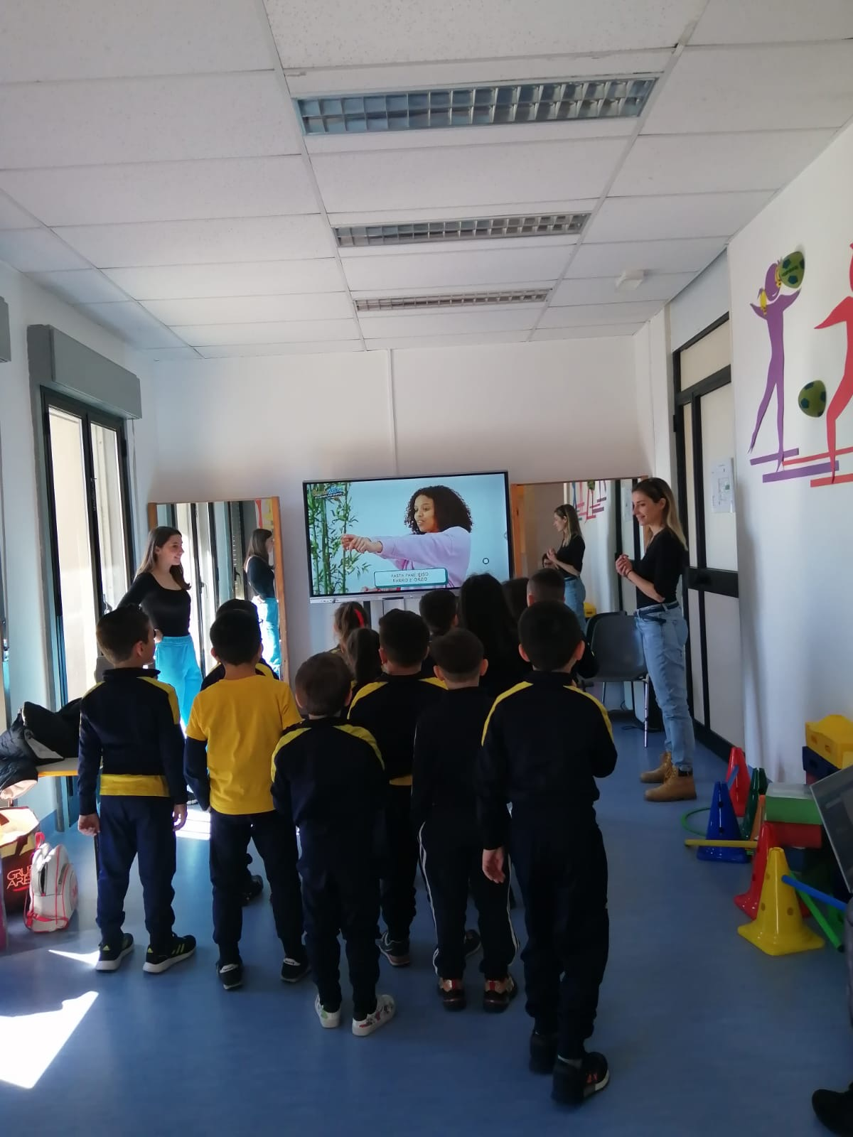
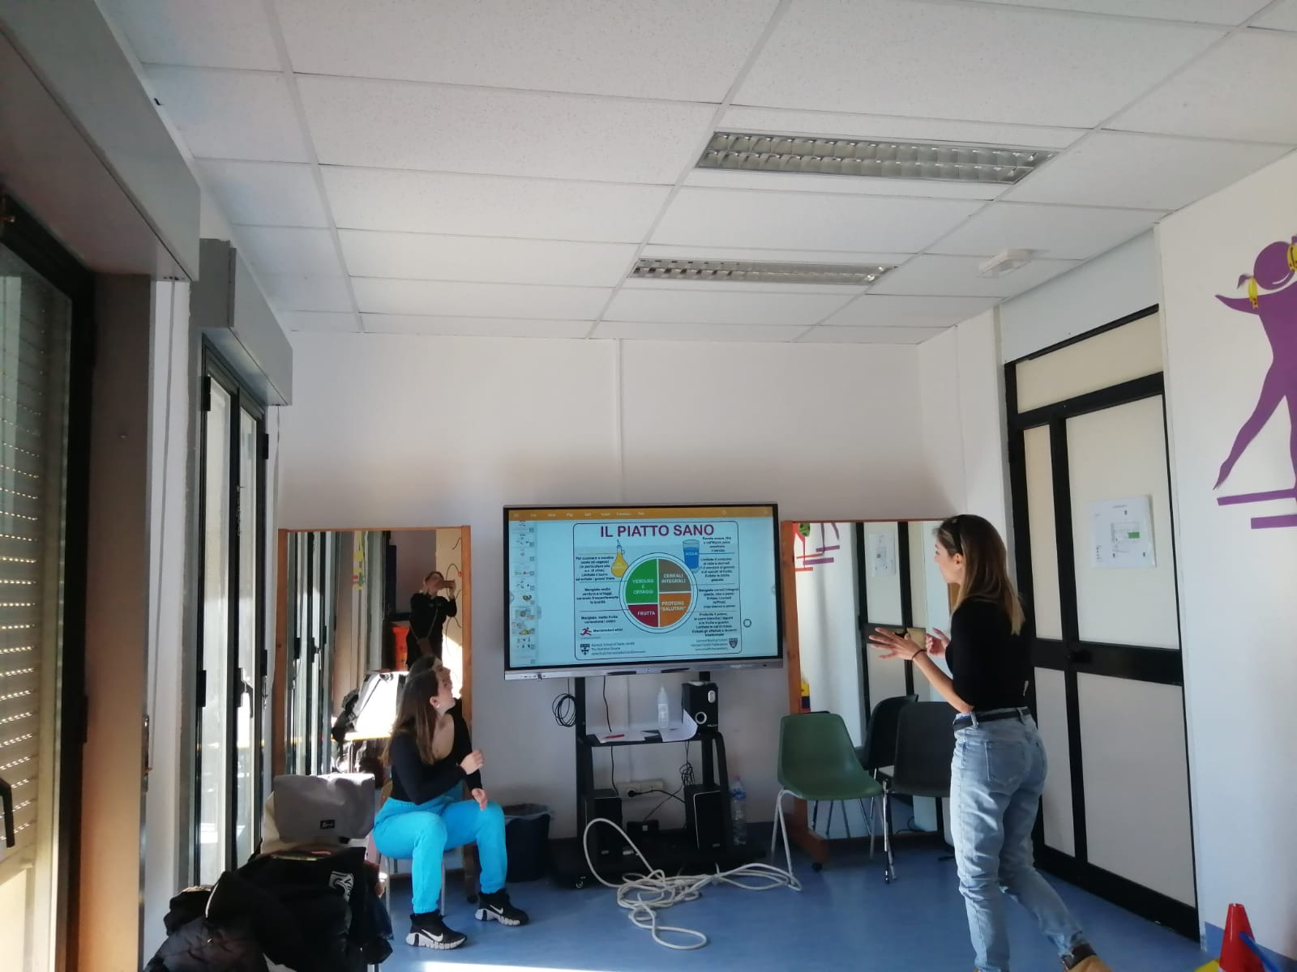
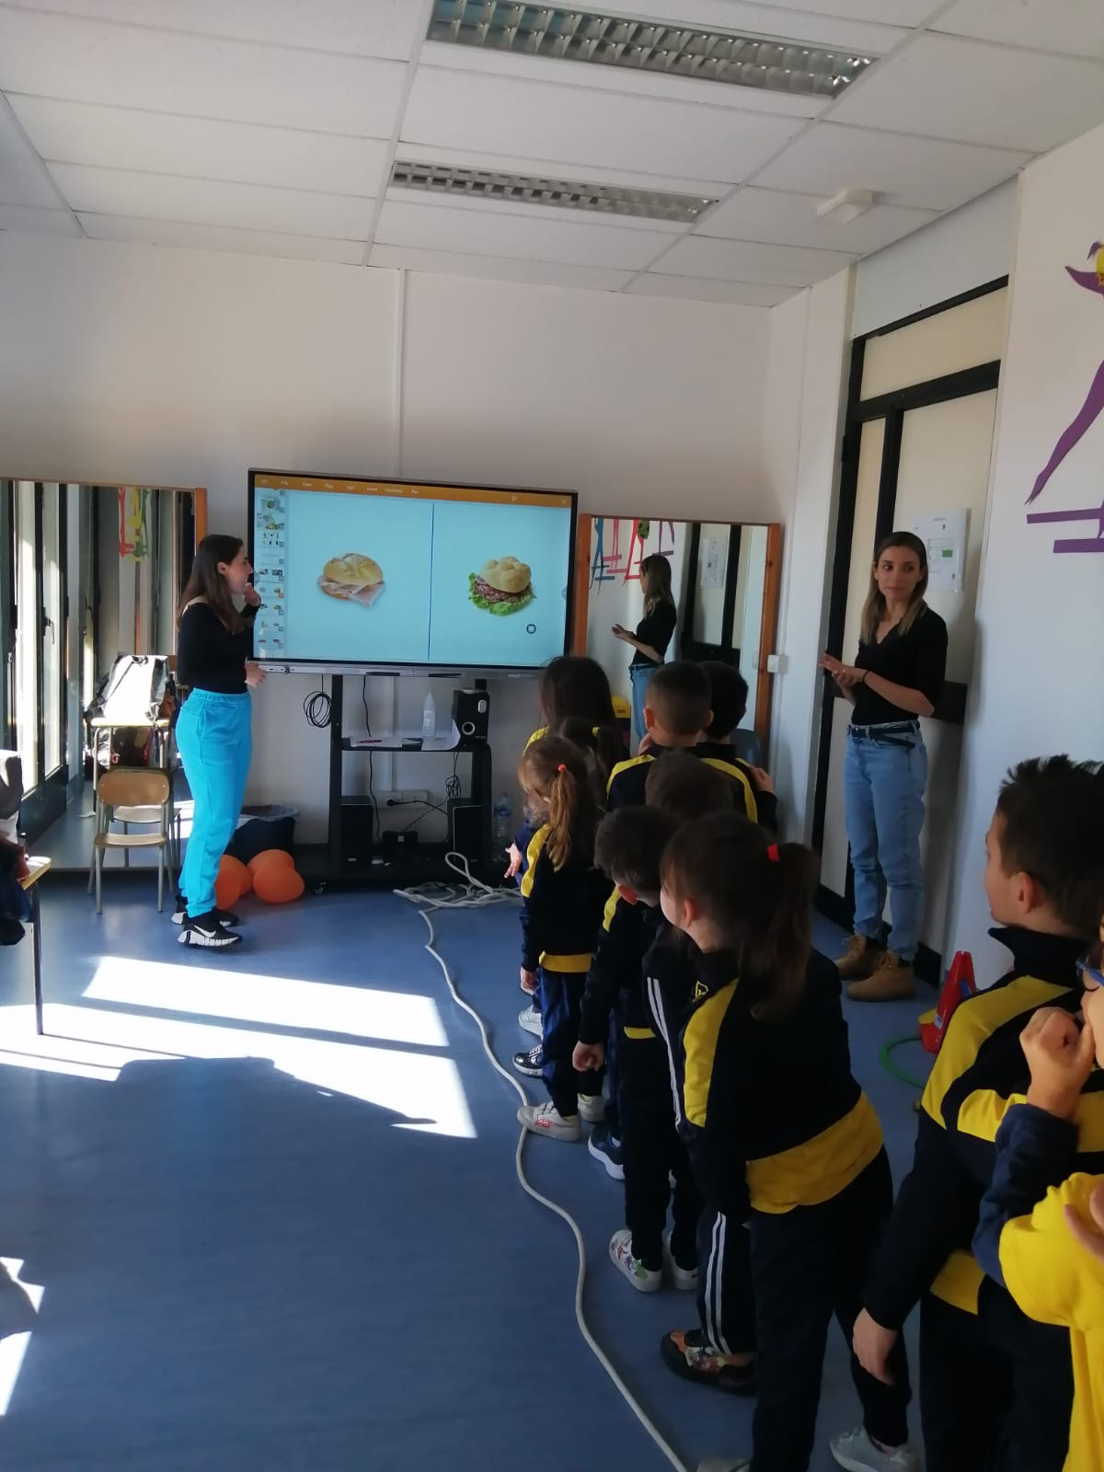

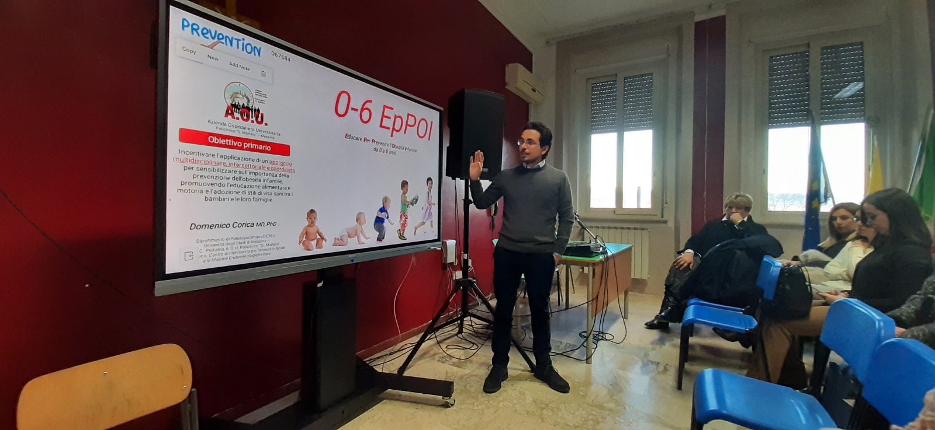
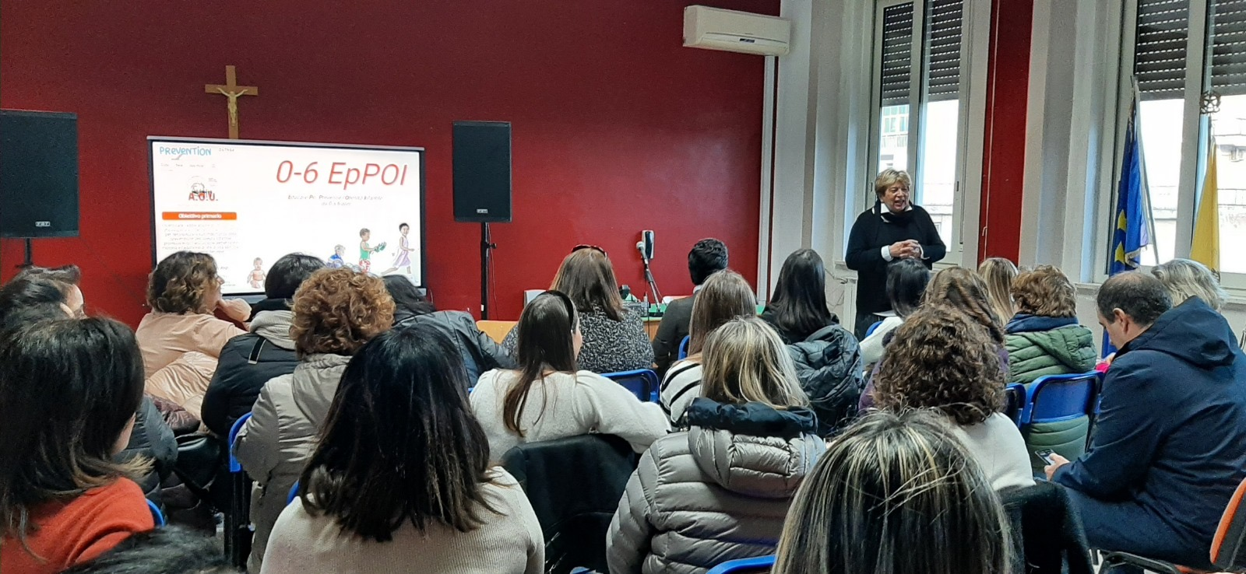

Slide 28
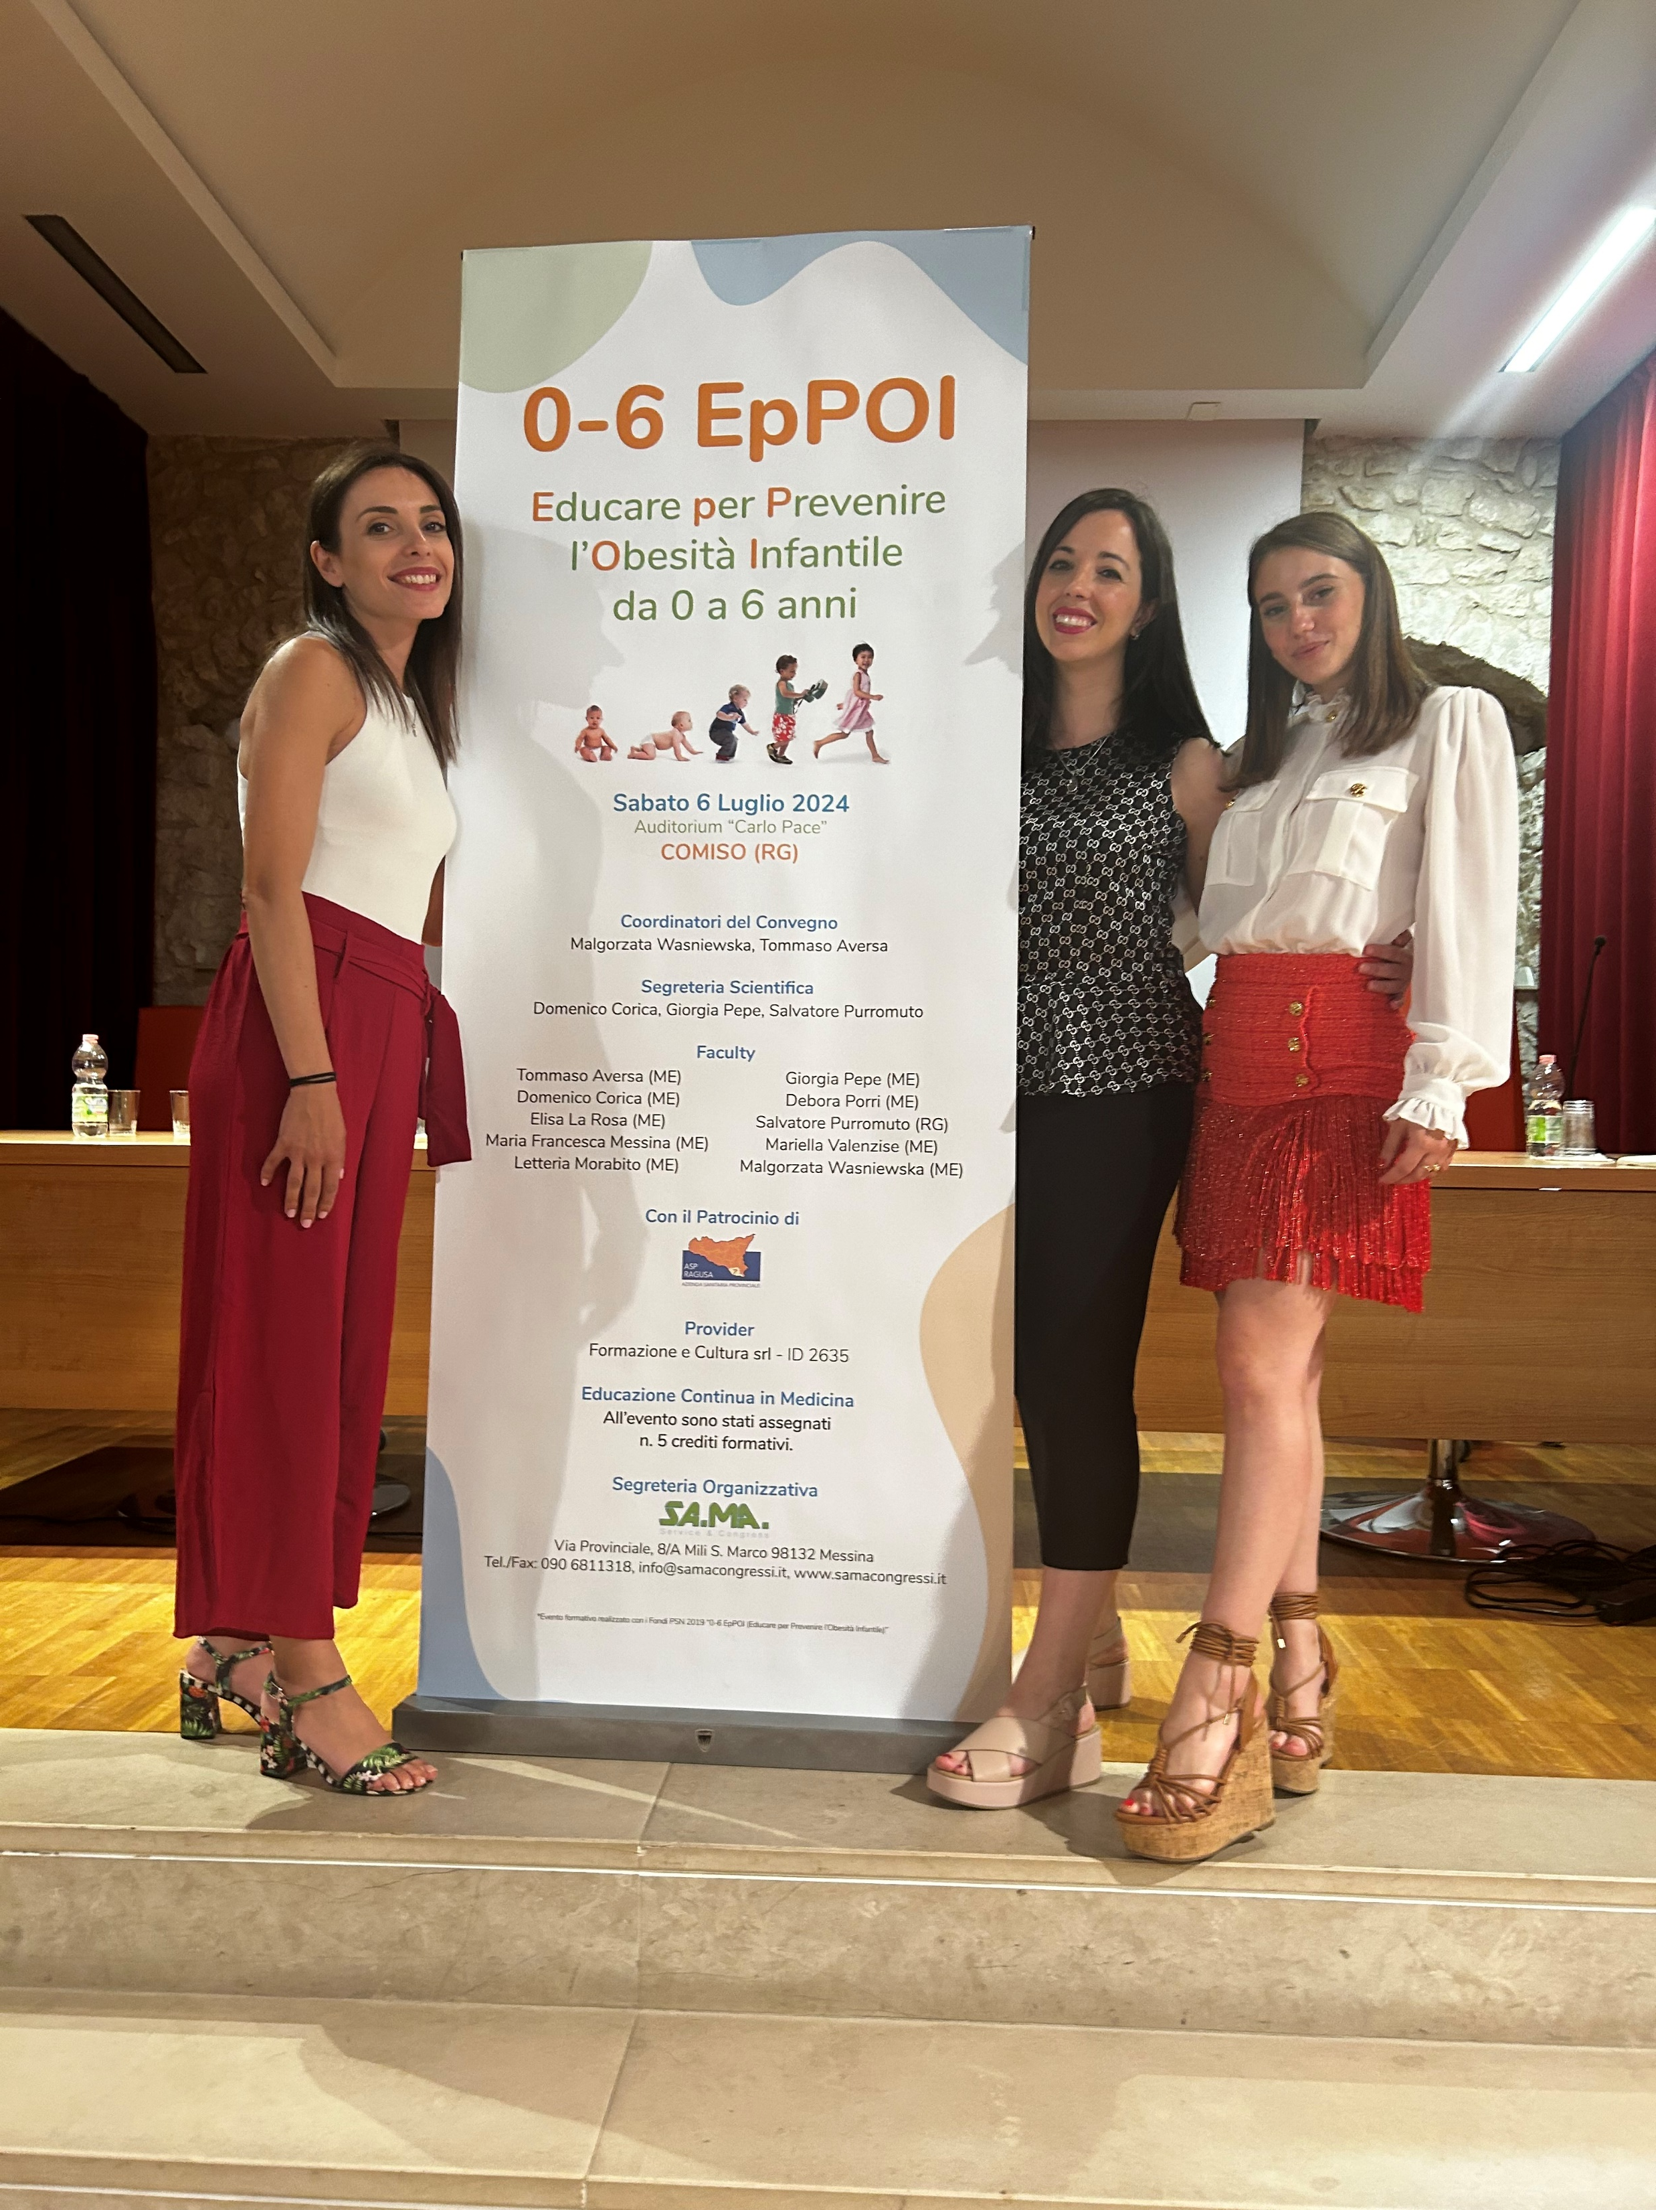
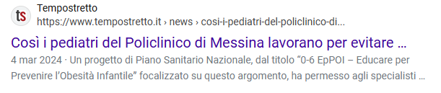
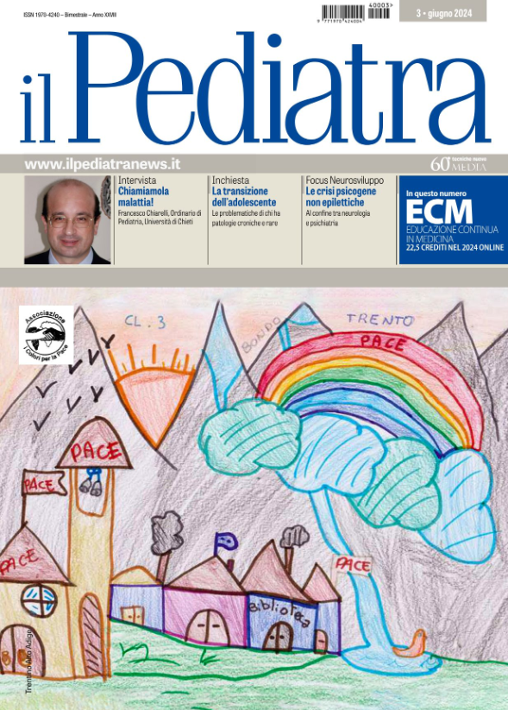
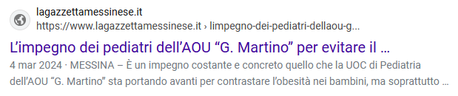



Slide 29
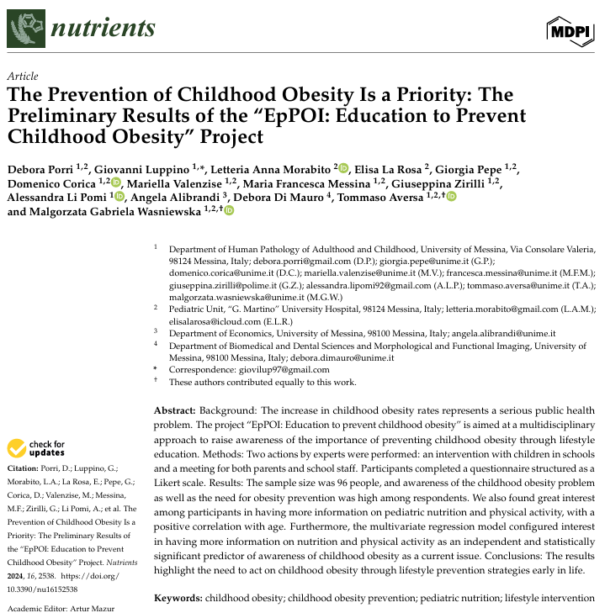
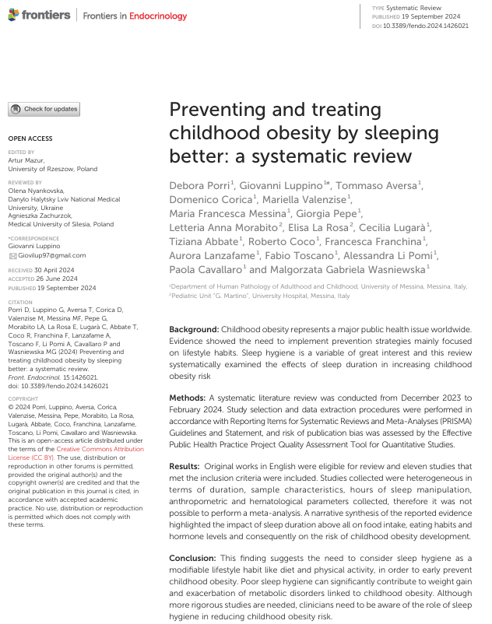
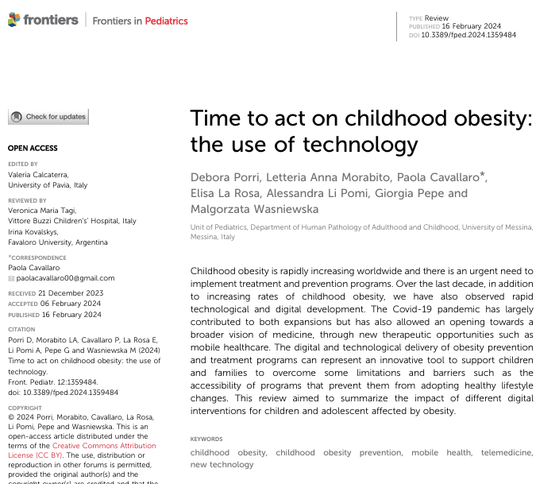

Slide 30
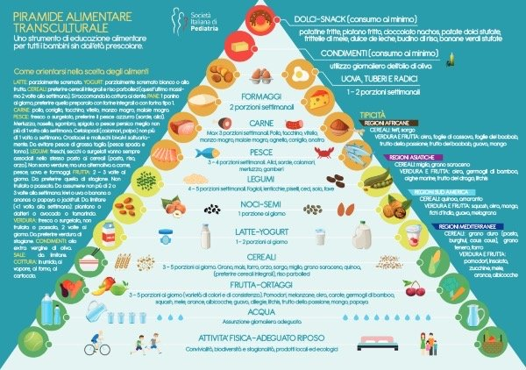

Slide 31
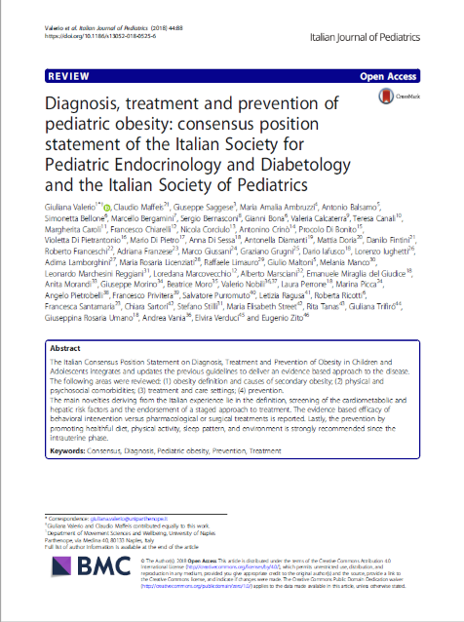


Modifiche dello stile di vita
Dieta
Attività fisica
Terapia farmacologica
Chirurgia bariatrica

Slide 32

Lifestyle change,
diet and exercise
Pharmacotherapy
In-patient
clinical settings
Bariatric surgery
Nevertheless, these therapies are often limited by weight reduction efficacy, side effects, surgical risks and frequently obesity rebound

Slide 34
Järvholm K et al. Scand J Surg 2025;114:95-106

Slide 35
Hampl SE et al. Pediatrics. 2023;151(2):e2022060640

Slide 37
Adolescent Obesity CARE Framework

Slide 39
Multicenter retrospective cohort study using electronic health record (EHR) data from Kaiser Permanente Southern California (KPSC)
Pediatrics. 2024;153(3):e2023063916

Slide 40
Utilization of metabolic and bariatric surgery for pediatric patients has increased from 2009 to 2016, though it remains underutilized

Slide 41
Concerns around adolescent bariatric surgery can be attributed to a fear of side effects on growth and puberty, risk of nutritional deficiencies and osteoporosis, alcohol abuse, sustainability of weight loss, psychosocial vulnerability, and the ability to consent in the decision process.
A practical reason for bariatric surgery often being overlooked within adolescent treatment frameworks is that it is predominantly performed by adult surgeons.
Horm Res Paediatr 2023;96:609–619

Slide 42
Factors influencing medical decision-making
Age
BMI
Obesity-related diseases
Cardiovascular disease
Type 2 diabetes mellitus
Obstructive Sleep Apnea
Nonalcoholic fatty liver disease and steatohepatitis
Orthopedic disease
Gastroesophageal reflux disease
Quality of life
Contraindications
Pre-operative evaluation
Laboratory studies
Cardiac
Pulmonary
Gastrointestinal
Compliance
Psychological

Slide 43
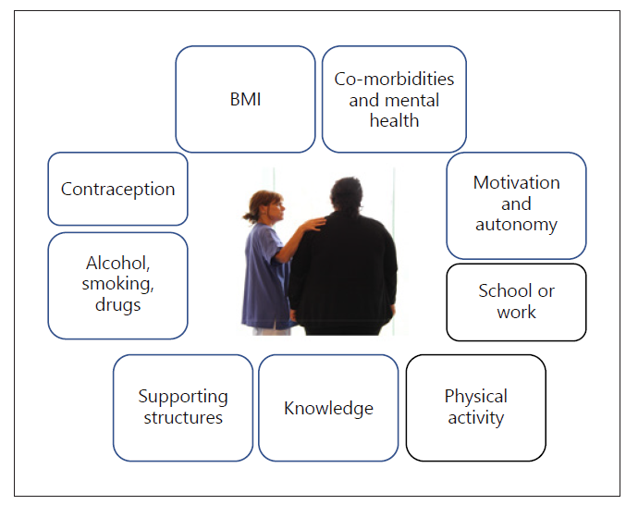
Factors to address when considering an adolescent patient for bariatric surgery and for providing tailored support after surgery
Horm Res Paediatr 2023;96:609–619

Slide 44
Pediatric patients represent a vulnerable population as they lack autonomy and cannot provide consent on their own
The more common situation observed in failure to obtain both consent and assent is when a parent/guardian is interested in MBS for their child, but the child is uninterested
MBS would not be performed when the pediatric patient does not provide assent.
Nevertheless, pediatric patient support by a parent/guardian is necessary as well.
Given the need for adherence to the post-operative diet, recognition of potential complications, and ongoing parental support to access appropriate healthcare, parental consent and participation are necessary to proceed with MBS and patient assent is insufficient on its own.
Though the decision to not offer a potentially life-saving therapy to a motivated pediatric patient may be disappointing, providers must respect the principle of non-maleficence and provide alternative therapeutic options for this patient.
Intellectual disability itself is not a contraindication to MBS
These patients should be considered for pediatric MBS if they have sufficient patient and family/guardian ability to meet the criteria of safety around pediatric MBS

Slide 47
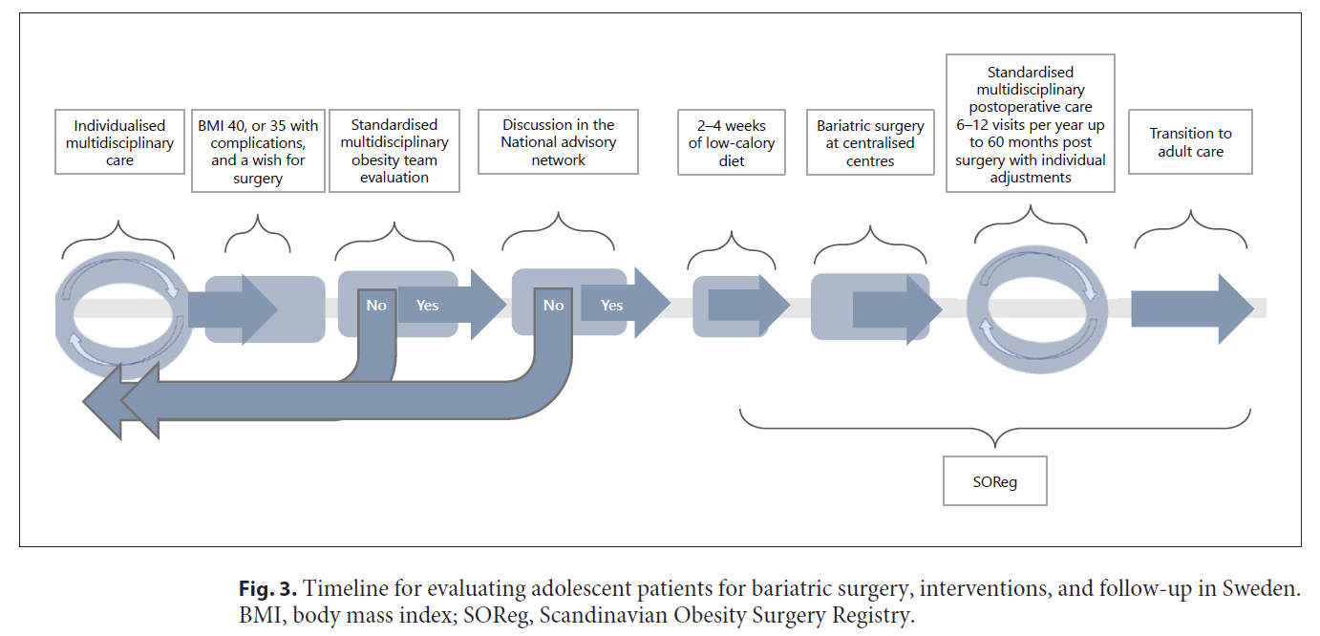
Horm Res Paediatr 2023;96:609–619

Slide 49
Messaggi da portare a casa
E’ compito del pediatra prevenire e contrastare l’obesità
I pazienti con obesità di grado severo associata a complicanze, soprattutto dopo il fallimento di terapie comportamentali e farmacologiche, andrebbero valutati da un team multidisciplinare per valutare indicazione ad intervento di chirurgia bariatrica
Sono importanti una accurata valutazione pre-operatoria ed un attento follow-up post-chirurgico

Slide 50



Grazie per l’attenzione!
tommaso.aversa@unime.it

